Slide 1
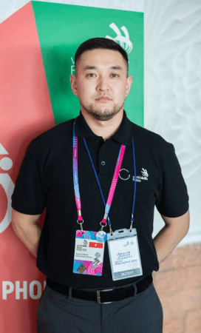
Государственное автономное профессиональное образовательное учреждение Республики Саха (Якутия) "Якутский промышленный техникум имени Т.Г. Десяткина"
Атласов Айысен Павлович
Мастер производственного обучения

Slide 2
Должность, профессия: Мастер производственного обучения, 54.01.02. Ювелир. Стаж педагогической деятельности: 5 лет Профессиональный модуль: ПМ.01. Изготовление ювелирных и художественных изделий из цветных и драгоценных металлов. Имеющаяся категория: Первая, приказ № 09-18/4 от 01.06.23 Претендует на категорию: Высшая Образование: 1) ФГАОУ ВПО "Северо-Восточный федеральный университет им. М. К. Аммосова" г. Якутск, Физико-технический институт, квалификация: Технология художественной обработки материалов. 2015г.бакалавр 2) ФГАОУВО «Дальневосточный федеральный университет» г. Владивосток, квалификация: Технология художественной обработки материалов, 2017г магистр 3) ГАУДПО РС(Я) «Институт развития профессионального образования», среднего профессионального образования, квалификация: Педагог профессионального образования, 2021г.

Slide 3
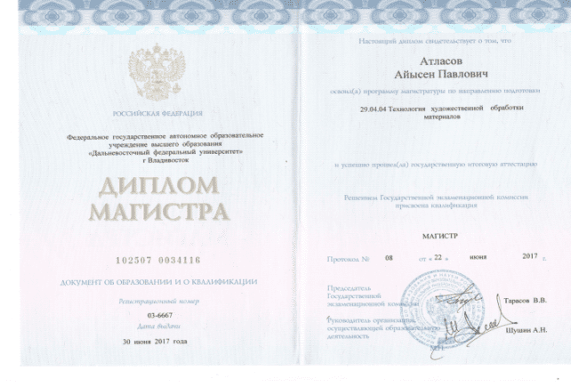
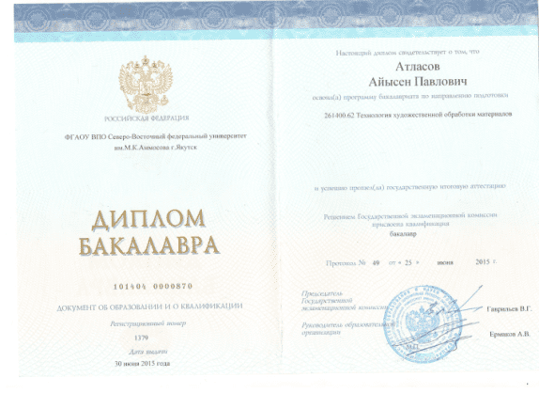
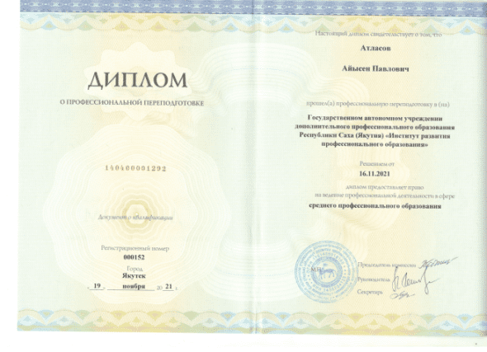
Дипломы
ФГАОУ ВПО "Северо-Восточный федеральный университет им. М. К. Аммосова" г. Якутск, Физико-технический институт, квалификация: Технология художественной обработки материалов. 2015г.бакалавр
ФГАОУВО «Дальневосточный федеральный университет» г. Владивосток, квалификация: Технология художественной обработки материалов, 2017г магистр
ГАУДПО РС(Я) «Институт развития профессионального образования», квалификация: Педагог профессионального образования, Якутск 2021г.

Slide 4
Удостоверение о повышении квалификации Нетворкинг: проектирование будущего или взгляд из будущего ГАУ ДПО РС(Я)«ИРПО» 16ч.02.04.21г. Удостоверение о повышении квалификации «Куратор группы(курса) обучающихся по программам СПО»ГАУ ДПО РС(Я)«ИРПО» 34ч. 25.11.21г. ГАУДПО РС(Я) «Институт развития профессионального образования», среднего профессионального образования, квалификация: Педагог профессионального образования, 2021г._360ч 19.11.21г. тема квалификационной работы " Рабочая программа профессионального модуля ПМ.01. ИЗГОТОВЛЕНИЕ ЮВЕЛИРНЫХ И ХУДОЖЕСТВЕННЫХ ИЗДЕЛИЙ ИЗ ЦВЕТНЫХ И ДРАГОЦЕННЫХ МЕТАЛЛОВ для профессии 54.01.02. Ювелир, 360 часов, 30.10.2020; Удостоверение о повышении квалификации «Защита детей от информации, причиняющей вред их здоровью и развитию» 36ч. 14.05.22г. Стажировка Ассоцации «Альянс ЭПЛ Якутские бриллианты» 72 ч., 2021 г; Удостоверение о повышении квалификации «Защита детей от информации, причиняющей вред их здоровью и развитию», 36ч., 14.05.22г. Сертификат о том что прошел стажировку в ювелирной компании ООО «Аурифекс» по направлению: Ювелирное дело, 72ч., Якутск, 2023. Удостоверение о повышении квалификации ГАУ ДПО PC (Я) «ИРПО» по дополнительной профессиональной программе «Внедрение бережливых технологий в деятельность образовательных учреждений и педагогов», 24ч.12.04.24.
1) Результаты повышения квалификации по профилю педагогической деятельности

Slide 5
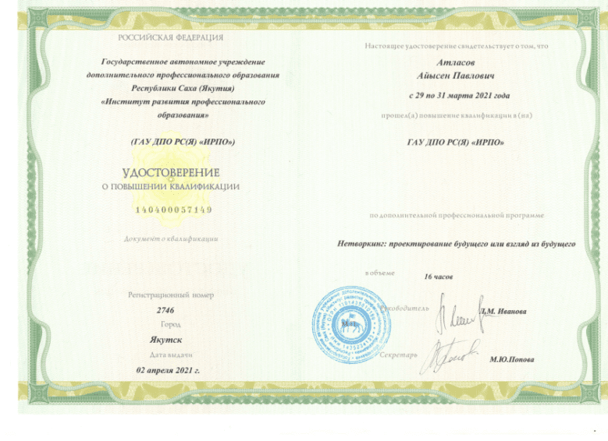
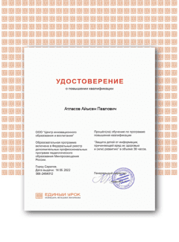
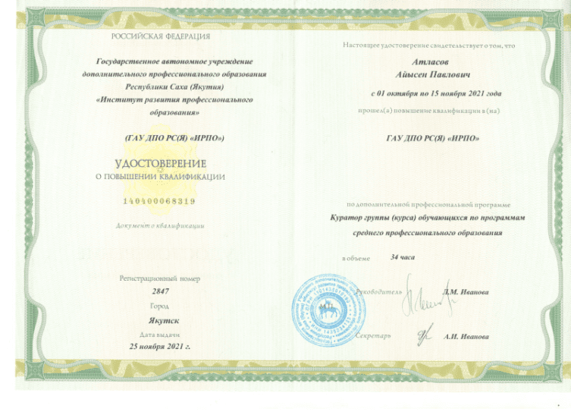
Результаты повышения квалификации по профилю педагогической деятельности

Slide 6
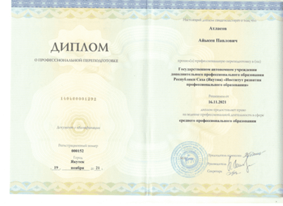
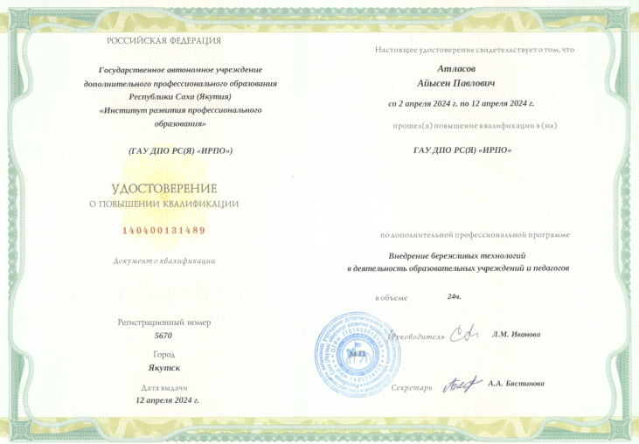
Результаты повышения квалификации по профилю педагогической деятельности

Slide 7
2) Результаты освоения обучающимися образовательных программ (по итогам мониторингов, проводимых организацией)
1) 2020-2021 уч. год успеваемость- 100%, качество-84%;
2) 2021-2022 уч. год успеваемость-100%, качество- 88%;
3) 2022-2023 уч. год успеваемость- успеваемость 100%, качество 88%.

Slide 8
3)Результаты участия обучающихся в выставках, конкурсах, олимпиадах, конференциях, соревнованиях
Региональные конкурсы
Канаев Сергей Алексеевич Диплом 1 степени. Региональный чемпионат 2021 “Молодые профессионалы” (WorldSkills Russia)
по компетенции 27 Ювелирное дело (Jewellery). Якутск 2021г.
Григорьев Ньургун Леонидович Диплом 2 степени. Региональный чемпионат 2021 “Молодые профессионалы” (WorldSkills Russia)
по компетенции 27 Ювелирное дело (Jewellery). Якутск 2021г.
Новикова Ангелина Андреевна Диплом 3 степени. Региональный чемпионат 2021 “Молодые профессионалы” (WorldSkills Russia)
по компетенции 27 Ювелирное дело (Jewellery). Якутск 2021г.
Диплом 2 степени Мельчукову Олегу Евгеньевичу, участнику Фестиваля молодых модельеров и дизайнеров в рамках Республиканского форума молодых исследователей «Шаг в будущую профессию». Творческий проект на тему: «Исследование раствора стабилизации древесины и применение эпоксидной смолы в изделиях декоративно-прикладного творчества» Якутск 2021 г.
Канаев Сергей, Филиппова Мария Республиканский конкурс «Арт-выставка молодых ювелиров» среди ювелирных предприятий республики: «Изготовление нагрудного украшения с применением техники холодной эмали», февраль 2021г.;
Канаев Сергей НПК «Шаг в будущую профессию», «Мода и дизайн», декабрь 2021г.- лауреат 1 степени;
Филиппова Мария НПК Шаг в будущую профессию», фестиваль молодых модельеров и дизайнеров, 1-2 декабря 2022г., диплом 1 степени.;
Новикова Ангелина Диплом 1 степени. НПК Шаг в будущую профессию», фестиваль молодых модельеров и дизайнеров, 1-2 декабря 2022г
Егоров Вадим Диплом 2 степени. НПК Шаг в будущую профессию», фестиваль молодых модельеров и дизайнеров, 1-2 декабря 2022г

Slide 9
Результаты участия обучающихся в выставках, конкурсах, олимпиадах, конференциях, соревнованиях
Лукачевская Елена Диплом 1 степени. Региональный чемпионат 2021 “Молодые профессионалы” (WorldSkills Russia) по компетенции 27 Ювелирное дело (Jewellery). Якутск 2022г.
Филиппова Мария Диплом 1 степени, Региональный этап чемпионата по профессиональному мастерству “Профессионалы ” -2023 по компетенции Ювелирное дело. Якутск 2023г
Новикова Ангелина Диплом 2 степени, Региональный этап чемпионата по профессиональному мастерству “Профессионалы ” -2023 по компетенции Ювелирное дело. Якутск 2023г
Васильев Радмир Диплом 3 степени, Региональный этап чемпионата по профессиональному мастерству “Профессионалы ” -2023 по компетенции Ювелирное дело. Якутск 2023г
Татаринов Эрхан Диплом 1 степени. Региональный этап чемпионата по профессиональному мастерству “Профессионалы ” -2023 по компетенции Ювелирное дело (юниоры). Якутск 2023г.
Канаев Сергей, Студент года РС(Я) в номинации «Профессионал года», 2022г., лауреат 1 степени;
Филиппова Мария, Студент года РС(Я) в номинации «Профессионал года», 2022г., лауреат 1 степени;
Егоров Вадим, НПК Шаг в будущую профессию», фестиваль молодых модельеров и дизайнеров, 1-2 декабря 2023г., диплом 2 степени.;
Филиппова Мария, конкурс профессионального мастерства среди рабочих специальностей СПО на призы ЯГД, в номинации «Лучший ювелир», 2022г.
Мельчуков Олег Евгеньевич. Диплом 3 степени Республиканская научная конференция студентов и магистрантов Аммосов-2022. 2022г.
Филиппова Мария Диплом 1 степени, Региональный этап чемпионата по профессиональному мастерству “Профессионалы ” -2023 по компетенции Ювелирное дело. Якутск 2023г. Новикова Ангелина Диплом 2 степени, Региональный этап чемпионата по профессиональному мастерству “Профессионалы ” -2023 по компетенции Ювелирное дело. Якутск 2023г.

Slide 10
Васильев Радмир Диплом 3 степени, Региональный этап чемпионата по профессиональному мастерству “Профессионалы ” -2023 по компетенции Ювелирное дело. Якутск 2023г. Татаринов Эрхан Диплом 1 степени. Региональный этап чемпионата по профессиональному мастерству “Профессионалы ” -2023 по компетенции Ювелирное дело (юниоры). Якутск 2023г. Филиппова Мария Диплом 1 степени. Открытый отраслевой чемпионат профессионального мастерства по креативным индустриям «Айар Уустар» в РС(Я)-2023. Васильев Радмир Диплом 2 степени. Открытый отраслевой чемпионат профессионального мастерства по креативным индустриям «Айар Уустар» в РС(Я)-2023. Канаев Сергей Диплом 2 степени. Республиканский конкурс-выставка ДПИ по мотивам фольклора народов Якутии «Я вижу мир» среди студенческой молодежи РС(Я), посвященного 75-летию художника модельера, Члена Союза художников России, члена союза дизайнеров России Августины Филипповой.Якутск 2023г. Сивцев Артур Диплом 2 степени. Республиканский конкурс-выставка ДПИ по мотивам фольклора народов Якутии «Я вижу мир» среди студенческой молодежи РС(Я), посвященного 75-летию художника модельера, Члена Союза художников России, члена союза дизайнеров России Августины Филипповой.Якутск 2023г. Васильев Радмир Диплом 1 степени, Региональный этап чемпионата по профессиональному мастерству “Профессионалы ” -2024 по компетенции Ювелирное дело. Якутск 2024г. Татаринов Эрхан Диплом 2 степени. Региональный этап чемпионата по профессиональному мастерству “Профессионалы ” -2024 по компетенции Ювелирное дело. Якутск 2024г. Бысыев Сандал Диплом 1 степени. Региональный этап чемпионата по профессиональному мастерству “Профессионалы ” -2024 по компетенции Ювелирное дело (юниоры). Якутск 2024г.
Результаты участия обучающихся в выставках, конкурсах, олимпиадах, конференциях, соревнованиях

Slide 11
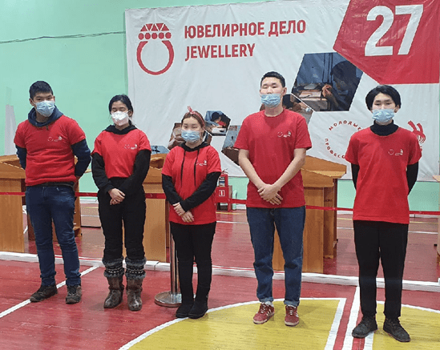
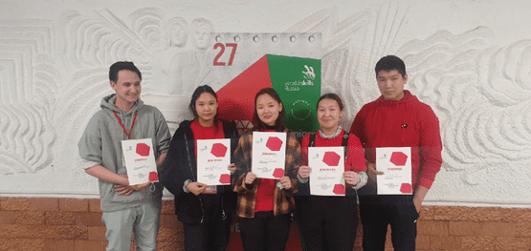

Slide 12
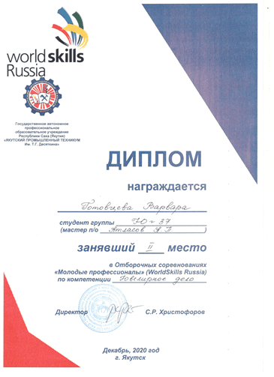
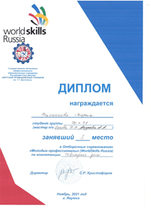
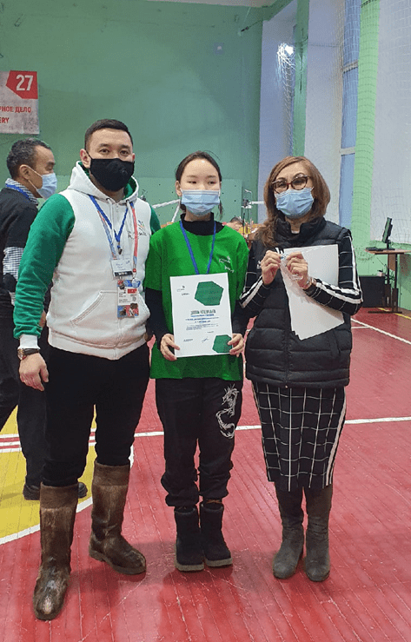

Slide 13
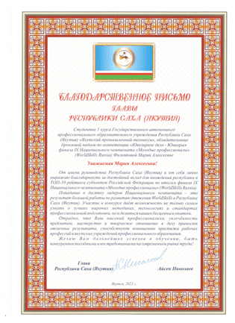

Slide 14
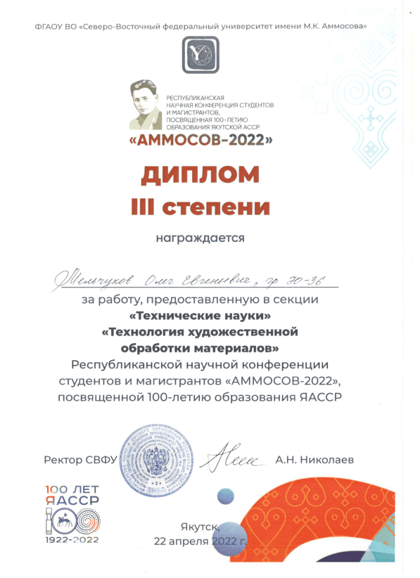
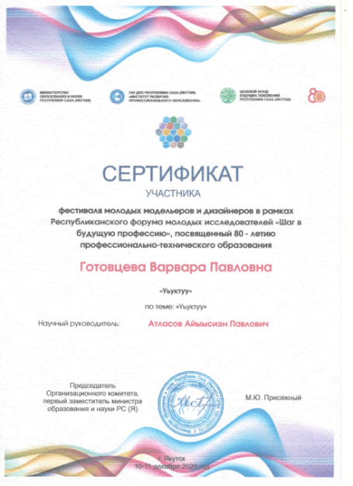
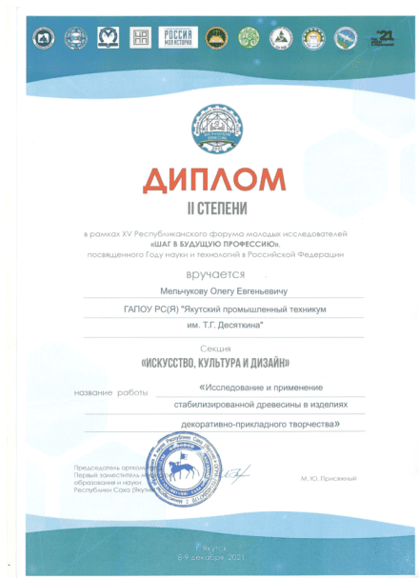
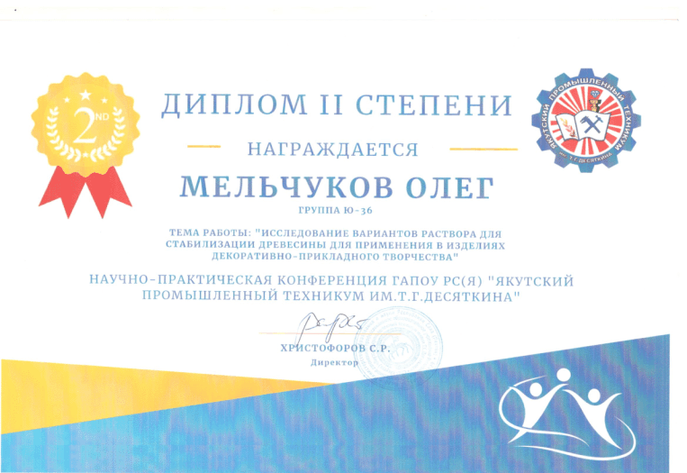

Slide 15
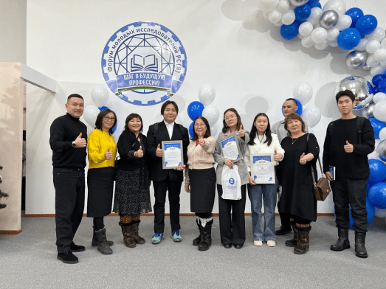
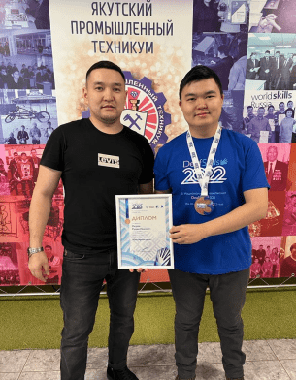

Slide 16
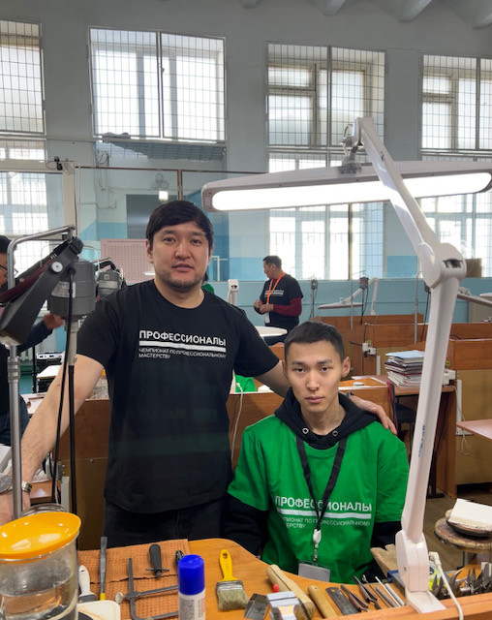
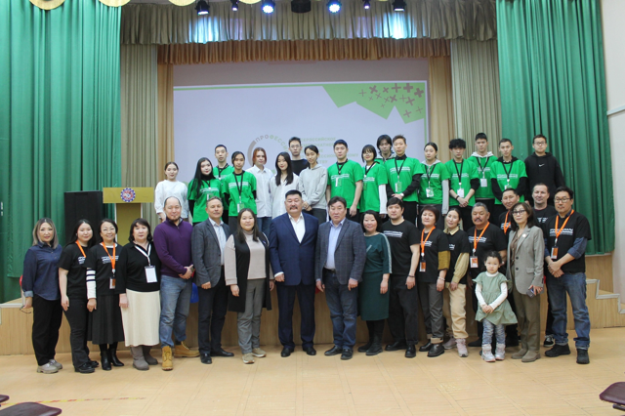
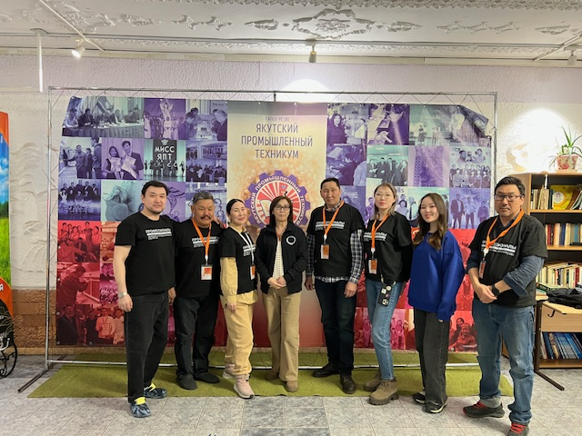

Slide 17
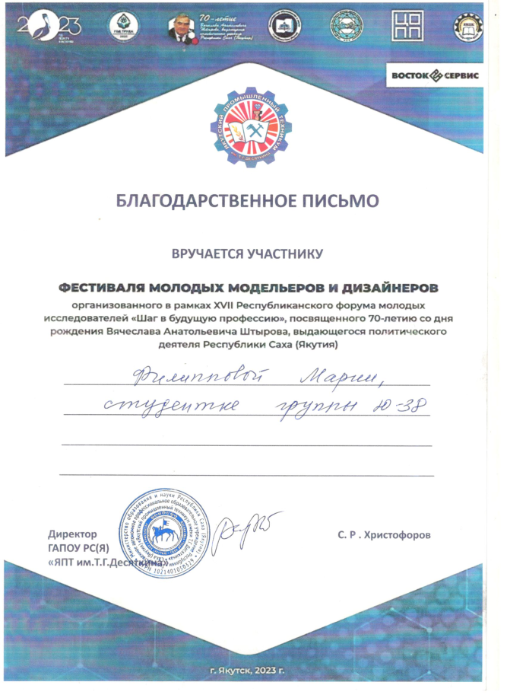
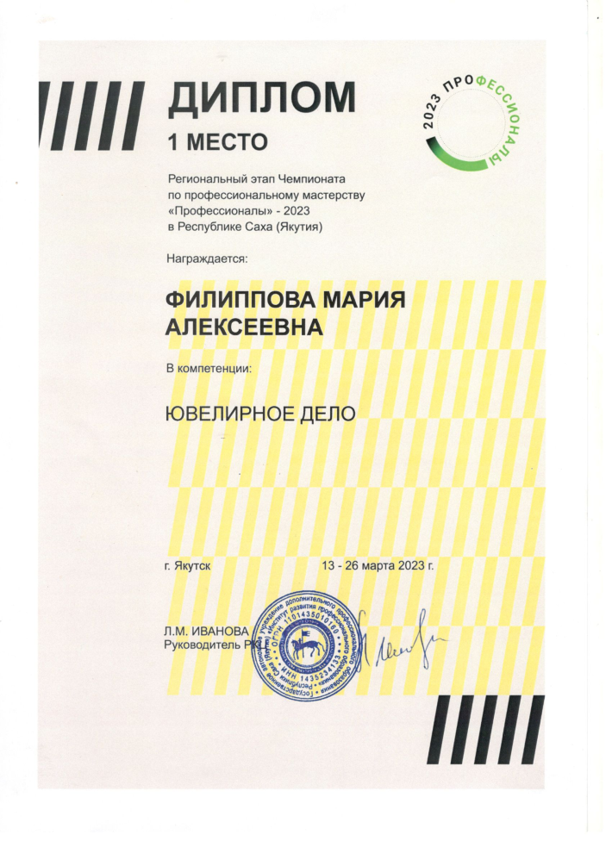
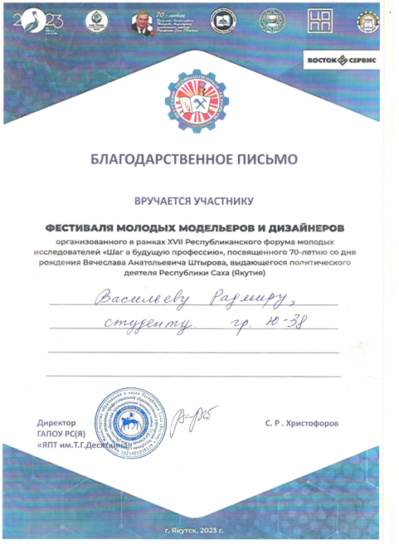

Slide 19
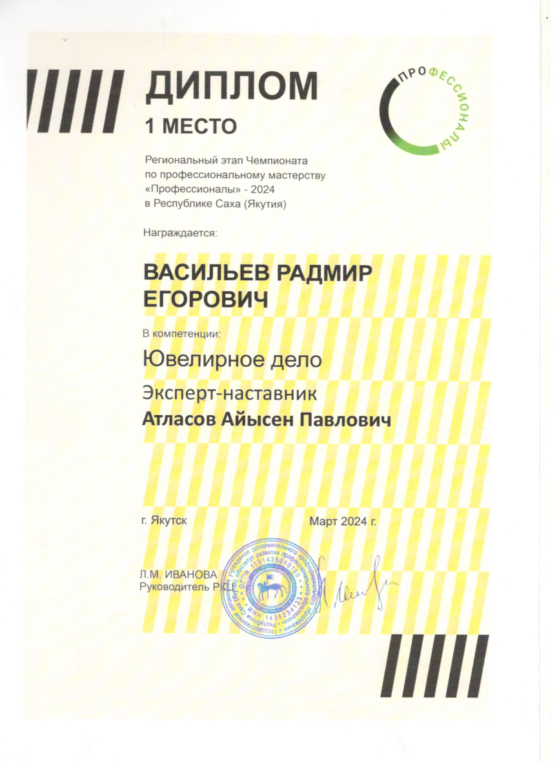
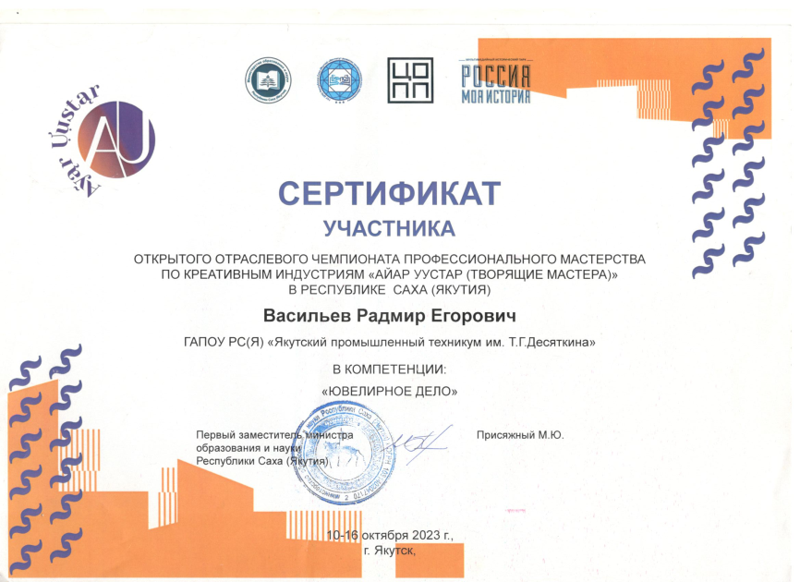

Slide 20
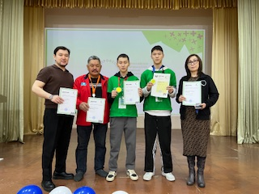
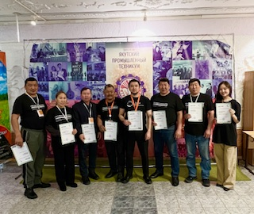
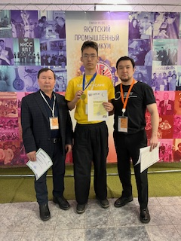

Slide 21
Результаты участия обучающихся в выставках, конкурсах, олимпиадах, конференциях, соревнованиях
Всероссийские конкурсы
Тетина Ляля, Финал Национального чемпионата «Молодые профессионалы» по WSR Кузбасс, 7-20 сентября 2020г., по компетенции «Ювелирное дело», диплом 2 степени;
Васильева Дайаана, Финал Национального чемпионата «Молодые профессионалы» (Юниоры) по WSR Кузбасс, 7-20 сентября 2020г., по компетенции «Ювелирное дело», диплом 2 степени;
Канаев Сергей, Финал Национального чемпионата «Молодые профессионалы» по WSR г. Уфа, 25-29 августа 2021г., по компетенции «Ювелирное дело», диплом 1 степени;
Филиппова Мария, Финал Национального чемпионата «Молодые профессионалы» по WSR (Юниоры) г. Уфа, 25-29 августа 2021г., по компетенции «Ювелирное дело», диплом 3 степени;
Федулов Константин, I Национальный чемпионат DeafSkills, г. Казань, декабрь 2021г., диплом 2 степени; Новикова Ангелина, Итоговые соревнования, приравненные к Финалу X Национального чемпионата «Молодые профессионалы» по WSR, Красноярский край, 28 марта-10 апреля 2022г., медальон за профессионализм.; Лукачевская Елена, Итоговые соревнования, приравненные к Финалу X Национального чемпионата «Молодые профессионалы» по WSR (Юниоры), Красноярский край, 28 марта-10 апреля 2022г., диплом 3 степени. Петров Руслан, II Национальный чемпионат DeafSkills, Республика Башкортостан г. Уфа, 22 октября 2022г., диплом 2 степени; Филиппова Мария, Диплом 2 степени. Итоговые соревнования, приравненные к Финалу X Национального чемпионата «Профессионалы» по компетенции Ювелирное дело, Красноярский край, 2 июля -7 июля 2023г.
Васильев Радмир, Диплом 1 степени. Итоговый межрегиональный этап Чемпионата по профессиональному мастерству «Профессионалы»-2024.г.Пермь.

Slide 22
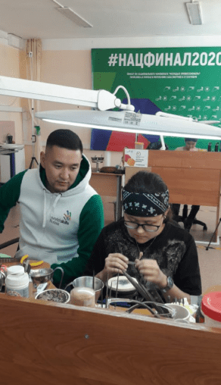
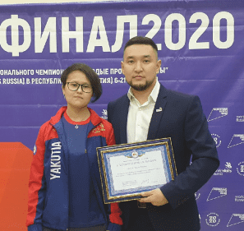
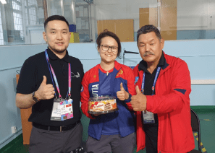

Slide 23
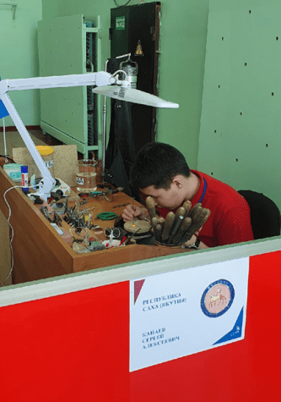
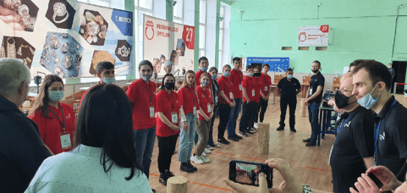
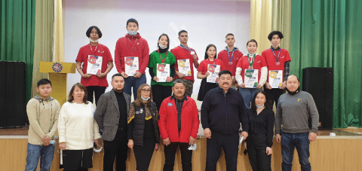

Slide 24
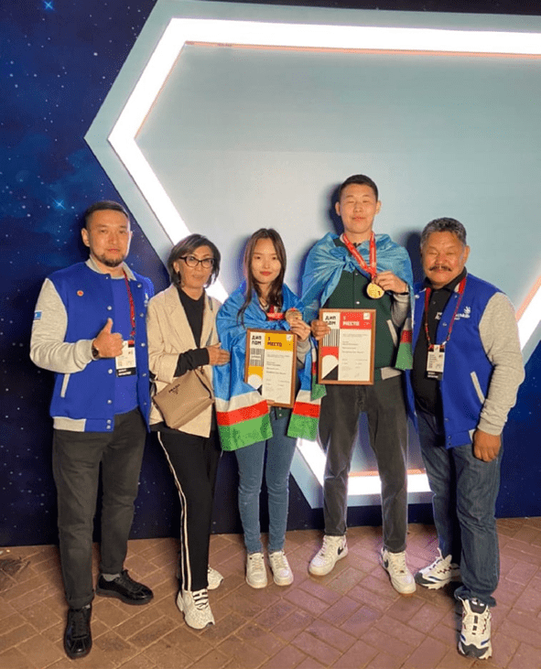
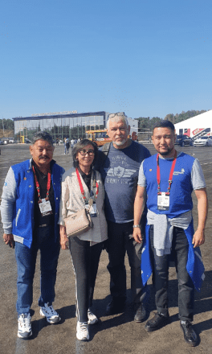
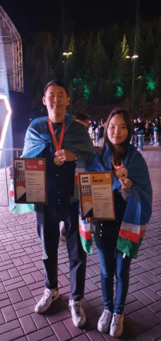

Slide 26
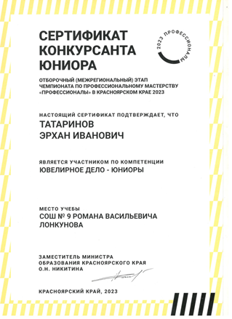
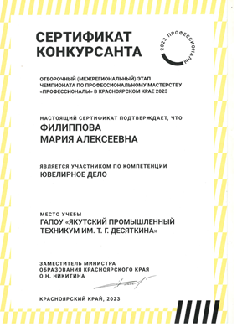

Slide 27
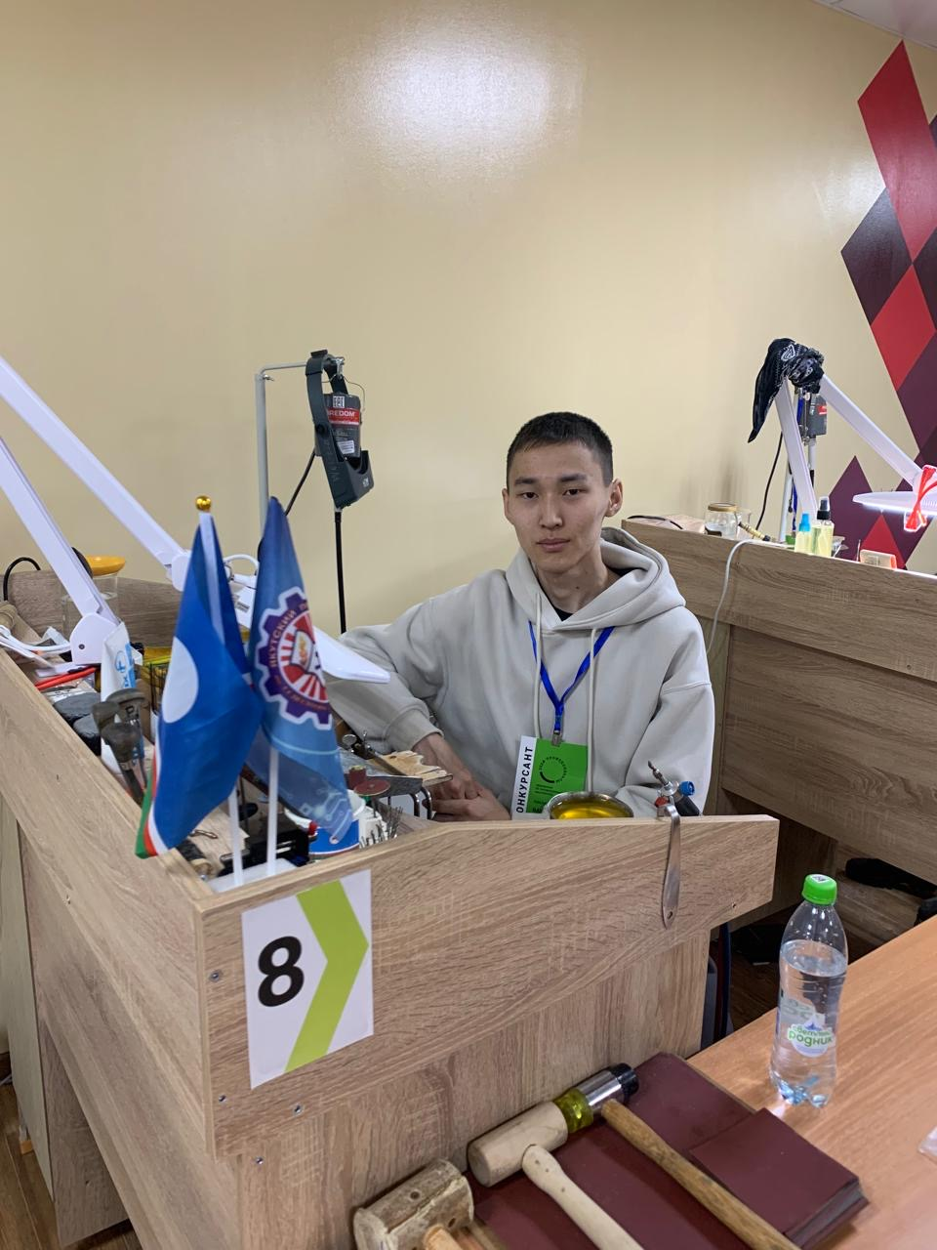
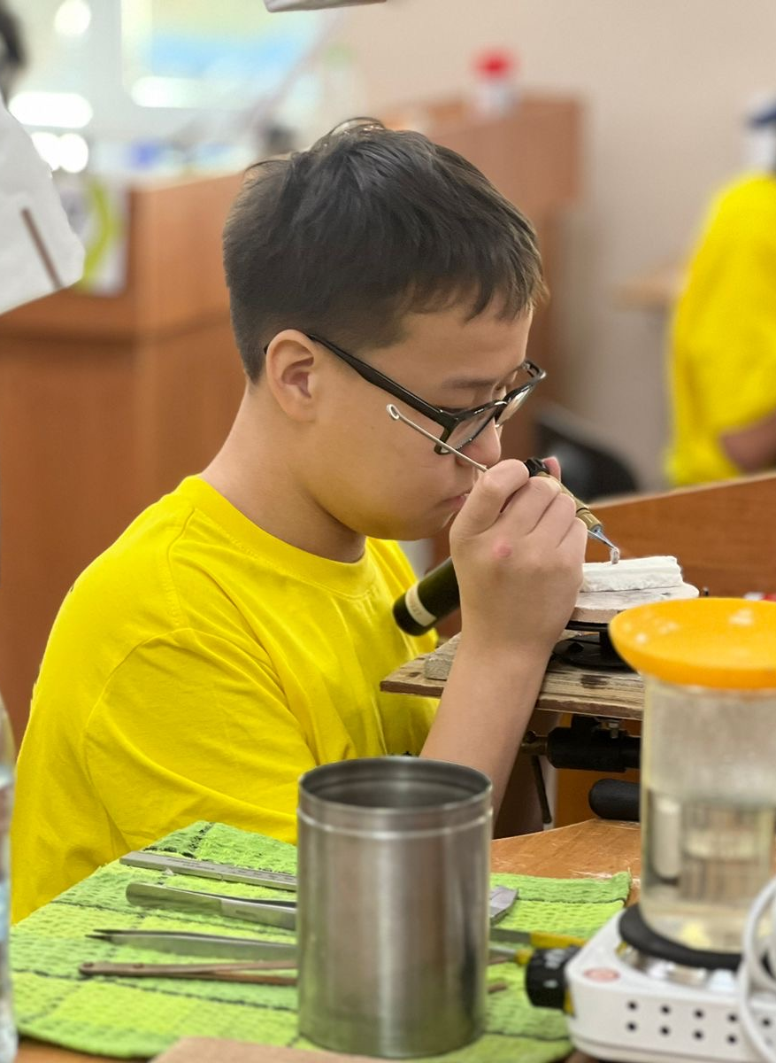

Slide 28
Диплом эксперта. За участие в Х открытом региональном чемпионате «Молодые профессионалы» Worldskills Russia-2021 Диплом эксперта. За участие в IХ открытом региональном чемпионате «Молодые профессионалы» Worldskills Russia-2021 Диплом эксперта Финал IX Национального чемпионата «Молодые профессионалы» по WSR г. Уфа, 25-29 августа 2021г., по компетенции «Ювелирное дело». Диплом эксперта. Финал Х национального чемпионата «Молодые профессионалы» Worldskills Russia. Красноярский край 28 март-10 апрель 2022г. СВИДЕТЕЛЬСТВО № 0000107939 Свидетельство дает право участия в оценке демонстрационного экзамена по стандартам Worldskills. В 2022г. Сертификат оценивающего эксперта Конкурса профессионального мастерства среди рабочих специальностей СПО на призы Якутской городской Думы. 25 ноябрь 2022г. Диплом эксперта Финал X Национального чемпионата «Молодые профессионалы» Worldskills Russia. Красноярский край 28 март-10 апрель 2022г. по компетенции «Ювелирное дело». Сертификат VIII республиканского заочного конкурса методических разработок среди педагогических работников организаций среднего профессионального образования «Педагогические идеи». 2023 г. 4 февраль. Диплом главного эксперта Региональный этап чемпионата по профессиональному мастерству «Профессионалы» - 2023 в Республике Саха (Якутия) 13-26 марта 2023г. Ювелирное дело (юниоры) Диплом оценивающего эксперта Региональный этап чемпионата по профессиональному мастерству «Профессионалы» - 2023 в Республике Саха (Якутия) 13-26 марта 2023г. Ювелирное дело (основные) Диплом в номинации «ЛУЧШЕЕ НАУЧНОЕ ИССЛЕДОВАНИЕ»Научно-практическая конференция педагогических работников образовательных организаций « Инновации.Наука.Бизнес: Региональная модель развития среднего профессионального образования в Республике Саха (Якутия). 2022 г. Диплом 2 степени. Республиканского фестиваля художественной самодеятельности работников СПО РС(Я) «Педагогическая весна-2022», посвященного 100-летию образования Якутской АССР. 2022 г.
4) Участие мастера производственного обучения на конкурсах профессионального мастерства

Slide 29
Сертификат участника республиканских педагогических чтений «Проблемы и перспективы реализации компетентносного подхода к обучению в учреждениях среднего профессионального образования» 2022г. Диплом 2 степени. Республиканский межнациональный фестиваль «Гордость земли родной» посвященный к Году труда в РС(Я) и Году педагога и наставника в РФ. 22 февраль 2023г. Диплом 2 степени смотра стревой подготовки среди молодежных советов членских организаций и координационных советов организаций профсоюзов Федерации профсоюзов Республики Саха (Якутия) 24 февраль 2023г. г.Якутск Диплом 2 степени в первенстве профсоюза «Профзолото» по волейболу март 2023г. г.Якутск. Сертификат VIII республиканского заочного конкурса методических разработок среди педагогических работников организаций среднего профессионального образования «Педагогические идеи». 2023 г. Диплом главного эксперта Региональный этап чемпионата по профессиональному мастерству «Профессионалы» - 2023 в Республике Саха (Якутия), 13-26 марта 2023г. Ювелирное дело (юниоры). Диплом оценивающего эксперта Региональный этап чемпионата по профессиональному мастерству «Профессионалы» - 2023 в Республике Саха (Якутия), 13-26 марта 2023г. Ювелирное дело (основные). Диплом главного эксперта. Открытый отраслевой чемпионат профессионального мастерства по креативным индустриям «Айар Уустар» в РС(Я)-2023. Диплом главного эксперта Региональный этап чемпионата по профессиональному мастерству «Профессионалы» - 2024 в Республике Саха (Якутия), 13-26 марта 2024г. Ювелирное дело (юниоры). Диплом оценивающего эксперта Региональный этап чемпионата по профессиональному мастерству «Профессионалы» - 2024 в Республике Саха (Якутия), 13-26 марта 2024г. Сертификат участнику Ярмарки проектов «Сделано в Якутии.Образование». Якутск 2024г. Диплом эксперта V республиканского детского чемпионата «Я-профи» по компетенция «Ювелирное дело».Якутск 2024г.
Участие мастера производственного обучения на конкурсах профессионального мастерства

Slide 31
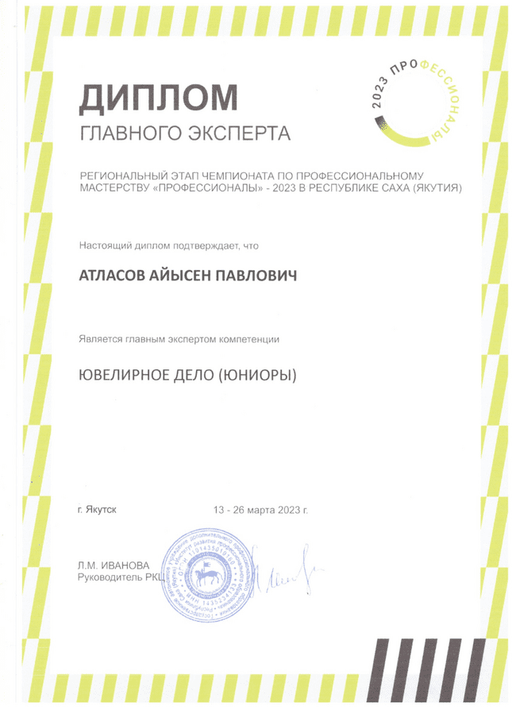
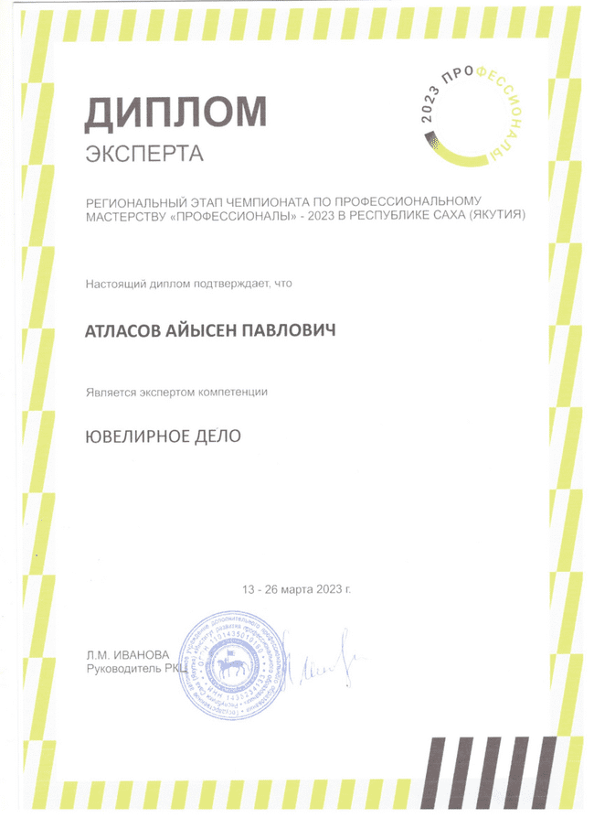

Slide 32
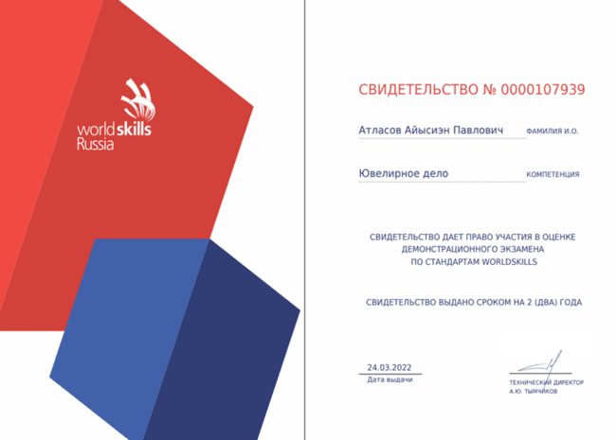

Slide 33
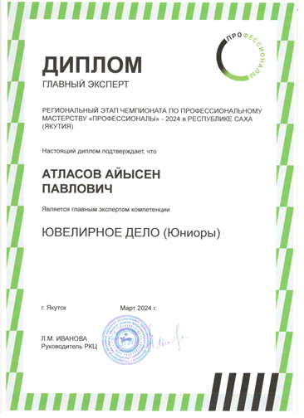
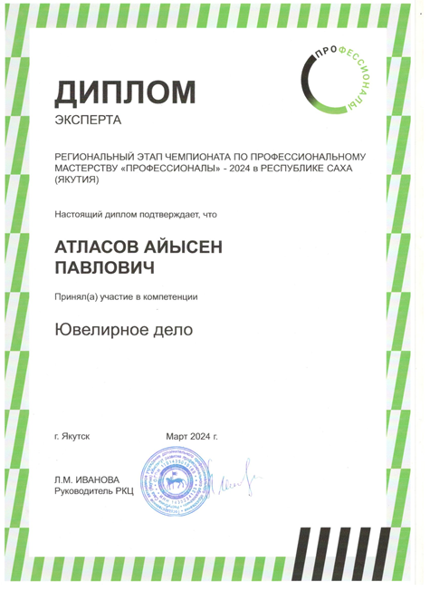

Slide 40
- методические рекомендации по проведению уроков производственного обучения, отражающие использование им новых образовательных (производственных) технологий; -программу учебной и производственной практики программы подготовки квалифицированных рабочих, служащих по профессии; - фонд оценочных средств по ПМ.01. Изготовление ювелирных и художественных изделий из цветных и драгоценных металлов.. ПМ.03. Изготовление ювелирных изделий со вставками ПМ.04. Ремонт и реставрация ювелирных и художественных изделий Программа итоговой государственной аттестации выпускников по профессии 54.01.02 Нормативно-правовое обеспечение деятельности мастерских: - Паспорт мастерских; -График производственной практики; -Документы по Пожарной безопасности и технике безопасности. Комплект методических материалов по учебно-производственных работ: -Перечень учебно-производственных работ; -Образцы по темам перечня учебно- производственных работ; -Инструкционно- технологические карты; -Планы занятий; -Задания для самостоятельной работы; -Дидактические материалы для закрепления. Методические рекомендации по выполнению курсового проекта по стандартам WSR по профессии 54.01.02 Ювелир. Методические рекомендации по выполнению курсового проекта по стандартам "Профессионалы" по профессии 54.01.02 Ювелир.
5) Эффективность работы по программно-методическому сопровождению образовательного процесса

Slide 41
-Информационно-коммуникационные технологии -Здоровьесберегающие технологии; -Проектно-исследовательские технологии; -Дистанционное обучение; -Эффективно использует в своей деятельности новые образовательные технологии (в том числе ЭОР и ИКТ); методические материалы, разработанные педагогическим работником с применением новых образовательных технологий, размещены на официальных сайтах; -На основе ИКТ составлены мультимедийные презентации уроков по учебной практике по темам: «Разработка ювелирного изделия в стиле Ар-Деко с помощью программы Fusion 360», «Изготовление фантазийной формы огранки», «Разработка дизайна ювелирного изделия в стиле Авангард», «Плавка и отливка металла».
6) Результаты использования новых образовательных технологий

Slide 42
Сертификат за участие в республиканском семинаре « Повышение учебной мотивации студентов ПОО». 2020 г. Участник II Республиканского молодежного форума «Профессионалы Якутии» Opev space « Окно возможностей». 2022г. Провел открытый урок на неделе ПЦК. Тема урока: "Создание и изготовление креативного элемента по стандартам WSR". 2022 г. Провел открытый урок на неделе ПЦК. Тема урока: "Создание эскиза для ювелирного изделия". 2023 г. Диплом в номинации «ЛУЧШЕЕ НАУЧНОЕ ИССЛЕДОВАНИЕ»Научно-практическая конференция педагогических работников образовательных организаций « Инновации.Наука.Бизнес: Региональная модель развития среднего профессионального образования в Республике Саха (Якутия). 2022 г. Сертификат VII республиканского заочного конкурса методических разработок среди педагогических работников организаций среднего профессионального образования «Педагогические идеи» 2021г. Сертификат Республиканская научно-практическая конференция «Сохраняя традиции, вперед в будущее», посвященной 95-летию Героя Социалистического труда Тараса Гавриловича Десяткина и Году педагога и наставника. Тема: "Исследование и разработка раствора для меднения и их применение" 2022г. Сертификат Республиканская научно-практическая конференция «Сохраняя традиции, вперед в будущее», посвященной 95-летию Героя Социалистического труда Тараса Гавриловича Десяткина и Году педагога и наставника. Тема:«Обучение студентов по технологии отливки восковой модели для серийного производства» 2023г. Научная публикация в журнале « Профессиональное образование Якутии» № 4(44) 2022г. «Исследование раствора стабилизации древесины и применение эпоксидной смолы в изделиях декоративно-прикладного творчества» Научная публикация в Международной научно-практической конференции ВУЗов России . Тема: Исследование технологии закрепки камня круглой огранки методом гальванического осаждения. Санкт-Петербург,17-22 апрель 2023г.
7) Обобщение и распространение опыта практических результатов своей профессиональной деятельности, публикация трудов

Slide 45
Авторские публикации

Slide 46
Авторские публикации

Slide 47
Участвуют в работе кружка по профессии: 2020-2021 уч.г. - гр. Ю-36, количество обучающихся 25, из них участвуют в работе кружка 12 (48%); 2021-2022 уч.г. - гр. Ю-36, количество обучающихся 25, из них участвуют в работе кружка 12 (48%); 2021-2022 уч.г. - группа Ю-36 количество обучающихся 24 , из них участвуют в работе кружка 14 (58,3%) . 2021-2022 уч.г. - гр. Ю-37, количество обучающихся 24, из них участвуют в работе кружка 12 (50%); 2022-2023 уч.г. - гр. Ю-37, количество обучающихся 24, из них участвуют в работе кружка 12 (50%); 2022-2023 уч.г. - группа Ю-37 количество обучающихся 24 , из них участвуют в работе кружка 12 (50%) . 2023-2024 уч.г. - гр. Ю-40, количество обучающихся 24, из них участвуют в работе кружка 10 (50%); 2023-2024 уч.г. - гр. Ю-40, количество обучающихся 24, из них участвуют в работе кружка 12 (50%); 2022-2023 уч.г. - группа Ю-37 количество обучающихся 24 , из них участвуют в работе кружка 12 (50%) . Кружок технического творчества. Ежегодное участие с изделиями на выставке Форум молодых модельеров в рамках НПК «Шаг в будущую профессию» и участие в конкурсе профессионального мастерства: 1-2 декабря 2022г. Марафон бизнес идей диплом «Спецприз Министерства образования и науки РС(Я) «Изготовление ювелирных изделий «Возрождая традиции».; Форум молодых модельеров в рамках НПК «Шаг в будущую профессию»: декабрь 2021г. диплом 1 степени Канаев Сергей; 1-2 декабря 2022г. диплом 1 степени Филиппова Мария; 1-2 декабря 2022г. диплом 2 степени Егоров Вадим. Мельчуков Олег Евгеньевич. Диплом 3 степени Республиканская научная конференция студентов и магистрантов Аммосов-2022. 2022г. Канаев Сергей Диплом 2 степени. Республиканский конкурс-выставка ДПИ по мотивам фольклора народов Якутии «Я вижу мир» среди студенческой молодежи РС(Я), посвященного 75-летию художника модельера, Члена Союза художников России, члена союза дизайнеров России Августины Филипповой.Якутск 2023г. Сивцев Артур Диплом 2 степени. Республиканский конкурс-выставка ДПИ по мотивам фольклора народов Якутии «Я вижу мир» среди студенческой молодежи РС(Я), посвященного 75-летию художника модельера, Члена Союза художников России, члена союза дизайнеров России Августины Филипповой.Якутск 2023г. Конкурсе профессионального мастерства:
8) Результативность внеурочной деятельности мастера производственного обучения

Slide 48
Тетина Ляля, Финал Национального чемпионата «Молодые профессионалы» по WSR Кузбасс, 7-20 сентября 2020г., по компетенции «Ювелирное дело», диплом 2 степени; Васильева Дайаана, Финал Национального чемпионата «Молодые профессионалы» (Юниоры) по WSR Кузбасс, 7-20 сентября 2020г., по компетенции «Ювелирное дело», диплом 2 степени; Канаев Сергей, Финал Национального чемпионата «Молодые профессионалы» по WSR г. Уфа, 25-29 августа 2021г., по компетенции «Ювелирное дело», диплом 1 степени; Филиппова Мария, Финал Национального чемпионата «Молодые профессионалы» по WSR (Юниоры) г. Уфа, 25-29 августа 2021г., по компетенции «Ювелирное дело», диплом 3 степени; Федулов Константин, I Национальный чемпионат DeafSkills, г. Казань, декабрь 2021г., диплом 2 степени; Новикова Ангелина, Итоговые соревнования, приравненные к Финалу X Национального чемпионата «Молодые профессионалы» по WSR, Красноярский край, 28 марта-10 апреля 2022г., медальон за профессионализм.; Лукачевская Елена, Итоговые соревнования, приравненные к Финалу X Национального чемпионата «Молодые профессионалы» по WSR (Юниоры), Красноярский край, 28 марта-10 апреля 2022г., диплом 3 степени. Петров Руслан, II Национальный чемпионат DeafSkills, Республика Башкортостан г. Уфа, 22 октября 2022г., диплом 2 степени; Филиппова Мария Диплом 1 степени. Открытый отраслевой чемпионат профессионального мастерства по креативным индустриям «Айар Уустар» в РС(Я)-2023. Васильев Радмир Диплом 2 степени. Открытый отраслевой чемпионат профессионального мастерства по креативным индустриям «Айар Уустар» в РС(Я)-2023. Филиппова Мария, Диплом 2 степени. Итоговые соревнования, приравненные к Финалу X Национального чемпионата «Профессионалы» по компетенции Ювелирное дело, Красноярский край, 2 июля -7 июля 2023г. Васильев Радмир, Диплом 1 степени. Итоговый межрегиональный этап Чемпионата по профессиональному мастерству «Профессионалы»-2024.г.Пермь. Диплом III степени «Национальные прыжки» в Спартакиаде работников СПО РС(Я) по национальным видам спорта. 2021 г. Сертификат за участие молодых профсоюзных активистов Республики Саха (Якутия) от председателя Федерации профсоюзов Республики С(Я) Н.Н. Дегтярева. 2021 г. Сертификат участника эстафетных лыжных гонок на Кубок Федерации профсоюзов Республики Саха (Якутия) среди сборных команд членских организаций. А.П.Чекина за активное участие в эстафете лыжных гонок среди трудовых коллективов на кубок Федерации профсоюзов Республики Саха (Якутия). 2022 г. Сертификат участника эстафетных лыжных гонок на Кубок Федерации профсоюзов Республики Саха (Якутия) среди сборных команд членских организаций. Якутск 2024г. Диплом 2 степени в первенстве профсоюза «Профзолото» по настольному теннису. Март 2024. Ежегодная подготовка школьников в кружке по компетенции «Ювелирное дело». 2019-2024гг. Ежегодные рофессиональные пробы для школьников в рамках реализации федерального проекта "Билет в будущее"
Результативность внеурочной деятельности мастера производственного обучения

Slide 56
Изготовление качественной продукции, изделий совместно с предприятиями, организациями. Организация оказания услуг населению совместно с предприятиями, организациями. 100% студенты проходят производственную практику по договорам с предприятиями: Договор о взаимном сотрудничестве ООО ЮФ «Аурифекс», ООО"Эпл Даймонд", ООО «Сэйбиэм», ООО "УРУУ", ООО"Григори". Изготовление ювелирных изделий совместно с ювелирными фирмами ООО "Аурифекс", ООО "Григори", ООО "УРУУ". Организация оказания услуг - монтировка ювелирных изделий из серебра: серьги в национальном стиле, подвески, кольца, значки, медали из бронзы. 2020 г. Изготовление серебряных изделий в общем объеме 250 штук., 2021 г. Изготовление серебряных булавок Герб Республики Саха (Якутия) в объеме 500 штук., 2022 г. Изготовление серебряных булавок Герб Республики Саха (Якутия) в объеме 500 штук., 2023 г. Изготовление бронзовых ювелирных изделий ООО ЮФ Аурифекс, директор Иванов Альберт Аркадьевич в объеме 500 штук., 2024 г. Изготовление бронзовых ювелирных изделий ООО ЮФ Аурифекс, директор Иванов Альберт Аркадьевич в объеме 500 штук., 2024 г. Изготовление бронзовых ювелирных изделий ООО ЮФ Аурифекс, директор Иванов Альберт Аркадьевич в объеме 500 штук.
9) Результативность работы в рамках социального партнёрства

Slide 57
Конференция: 22 марта 2023г. «Методика подготовки победителей и призеров финал национальных чемпионатов по компетенции «Ювелирное дело». Конференция: 17 марта 2024г. «Методика подготовки победителей и призеров финал национальных чемпионатов по компетенции «Ювелирное дело». Обучающиеся стали призерами, проведенных мастером производственного обучения конкурсов профессионального мастерства, иных конкурсов и аналогичных мероприятий (в области преподаваемого учебного курса, ПМ (модуля)) в ПОО, заняли призовые места на республиканском уровне и приняли участие в всероссийском и международном уровнях: Тетина Ляля, Финал Национального чемпионата «Молодые профессионалы» по WSR Кузбасс, 7-20 сентября 2020г., по компетенции «Ювелирное дело», диплом 2 степени; Винокурова Дайаана, Финал Национального чемпионата «Молодые профессионалы» (Юниоры) по WSR Кузбасс, 7-20 сентября 2020г., по компетенции «Ювелирное дело», диплом 2 степени; Канаев Сергей, Финал Национального чемпионата «Молодые профессионалы» по WSR г. Уфа, 25-29 августа 2021г., по компетенции «Ювелирное дело», диплом 1 степени;
10) Результаты проведенных преподавателем конференций, выставок, конкурсов профессионального мастерства, иных конкурсов и аналогичных мероприятий (в области преподаваемого учебного предмета, курса, дисциплины(модуля):

Slide 58
Филиппова Мария, Финал Национального чемпионата «Молодые профессионалы» по WSR (Юниоры) г. Уфа, 25-29 августа 2021г., по компетенции «Ювелирное дело», диплом 3 степени; Федулов Константин, I Национальный чемпионат DeafSkills, г. Казань, декабрь 2021г., диплом 2 степени; Новикова Ангелина, Итоговые соревнования, приравненные к Финалу XНационального чемпионата «Молодые профессионалы» по WSR, Красноярский край, 28 марта-10 апреля 2022г., медальон за профессионализм.; Лукачевская Елена, Итоговые соревнования, приравненные к Финалу X Национального чемпионата «Молодые профессионалы» по WSR (Юниоры), Красноярский край, 28 марта-10 апреля 2022г., диплом 3 степени. Петров Руслан, II Национальный чемпионат DeafSkills, Республика Башкортостан г. Уфа, 22 октября 2022г., диплом 2 степени; Филиппова Мария, Диплом 2 степени. Итоговые соревнования, приравненные к Финалу X Национального чемпионата «Профессионалы» по компетенции Ювелирное дело, Красноярский край, 2 июля -7 июля 2023г. Новикова Ангелина Олимпиада по худ дицсиплине "Дизайн" тема: "Творчество А.С.Пушкина в рамках НПК Егоровских чтений" СВФУ 29.03.23г. Васильев Радмир, Диплом 1 степени. Итоговый межрегиональный этап Чемпионата по профессиональному мастерству «Профессионалы»-2024.г.Пермь.
Результаты проведенных преподавателем конференций, выставок, конкурсов профессионального мастерства, иных конкурсов и аналогичных мероприятий (в области преподаваемого учебного предмета, курса, дисциплины(модуля):

Slide 61
1. Награжден нагрудным знаком «Надежда Якутии» от Министерства образования Республики Саха (Якутия). Удостоверение №01-138, №08-20/24 от 26.04.22г. 2. Награжден нагрудным знаком «Молодость и профессионализм» от Министерства просвещения Российской Федерации. Приказ от 2 мая 2024г. 3. Благодарственное письмо Главы Республики Саха (Якутия) за высокий уровень подготовки участников сборной Якутии. 2020 г. 4. Почетная грамота от Государственного Собрания (ИЛ ТУМЭН) за добросовестный труд, личный вклад в развитие профессионального образования Республики Саха (Якутия). Председатель постоянного комитета Ф.В. Габышева.2020г. 5. Благодарственное письмо от Председателя Правительства Республики Саха(Якутия) А. Тарасенко за высокий профессионализм, добросовестный труд и вклад в социально-экономическое развитие Республики Саха (Якутия 6.Благодарственное письмо за успешную подготовку студентов к научно-практической конференции ГАПОУ РС(Я) «Якутский промышленный техникум им. Т. Г. Десяткина 7.Благодарственное письмо Главы Республики Саха (Якутия).2021 г. 8.Благодарственное письмо от Председателя профсоюза «Профзолото» А.П Чекина за активное участие в эстафете лыжных гонок среди трудовых коллективов на кубок Федерации профсоюзов Республики Саха (Якутия). 2021г. 9.Благодарственное письмо от Министерства образования и науки РС(Я) за содействие в проведении Открытого отраслевого чемпионата профессионального мастерства по креативным индустриям «Айар Уустар» в РС(Я). Якутск 2023 10.Благодарственное письмо от имени Правительства РС(Я) за заслуги в области образования, вклад в социально-экономическое развитие республики. Якутск 2023 11.Благодарность за высокий профессионализм, компетентность, плодотворное сотрудничество в качественной подготовке и результативному участию учащихся Саха политехнического лицея по итогам 2023-2024. Якутск 2024
11)Поощрения за профессиональную деятельность

Slide 62
Благодарственные письма

Slide 63
Благодарственные письма

Slide 64
Благодарственные письма

Slide 65
Нагрудные знаки

Slide 66
Итоги: 2020-2023 уч.г. Показатели ВКР - 100%, качество - 92% 2021-2024 уч.г. Показатели ВКР - 100%, качество - 94% Промежуточная аттестация: ПМ01. ИЗГОТОВЛЕНИЕ ЮВЕЛИРНЫХ И ХУДОЖЕСТВЕННЫХ ИЗДЕЛИЙ ИЗ ЦВЕТНЫХ И ДРАГОЦЕННЫХ МЕТАЛЛОВ 2020-2021 уч. год успеваемость- 100%, качество-54%; 2021-2022 уч. год успеваемость-100%, качество- 62%; 2022-2023 уч. год успеваемость- 100%, качество 68%. УП 01.01. 2020-2021 уч. год успеваемость- 100%, качество-78%; 2021-2022 уч. год успеваемость-100%, качество- 82%; 2022-2023 уч. год успеваемость 100%, качество 92%. Квалификационный экзамен: ПМ01. ИЗГОТОВЛЕНИЕ ЮВЕЛИРНЫХ И ХУДОЖЕСТВЕННЫХ ИЗДЕЛИЙ ИЗ ЦВЕТНЫХ И ДРАГОЦЕННЫХ МЕТАЛЛОВ 2021-2022 уч.год успеваемость 100%, качество 84% 2022-2023 уч.год успеваемость 100%, качество 88%
12) Результаты ГИА и ГАК

Slide 67
Спасибо за внимание!

